Slide 1
Rencontre régionale
Les enjeux liés à la prise en charge des personnes EN SITUATION DE handicap
Réseau Santé Qualité Risques – France Assos Santé
Hauts-de-France

Slide 2
UN ENGAGEMENT
Rappel Loi du 11 Février 2005
« Constitue un handicap, toute limitation d’activité ou restriction de participation à la vie en société subie dans son environnement par une personne, en raison d’une altération substantielle, durable ou définitive d’une ou plusieurs fonctions physiques, sensorielles, mentales, cognitives ou psychiques, d’un polyhandicap ou d’un trouble de santé invalidant ».

Slide 3

Les principaux enjeux pour les établissements de sante
Objectif fixé par la HAS depuis 2007 :
Assurer un accueil et une accessibilité pour tous les patients (et leur entourage)
Critères :
Développer la prévention
Favoriser le maintien de l’autonomie
Développer des modalités d’évaluation adaptées de la douleur
Associer le proche aidant dans le mise en œuvre du projet de soin
Mettre en place aux urgences une prise en charge adaptée

Slide 4
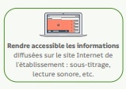
Accès à l’information
Maintenir la personne la plus autonome
Référent handicap ou une équipe spécialisée
Numéro de téléphone dédié afin de faciliter l’accès à l’information de la personne pour qu’elle puisse joindre directement les équipes
Site internet et documents d’information adaptés

Slide 5

Accès à L’ETABLISSEMENT
Signalétique adaptée aux différents types de handicap
Parking adapté
Rampe d’accès
Ascenseur adapté

Slide 6

Accès aux soins
Signalétique adaptée aux différents types de handicap
Fléchage adapté
Plan interactif
Table d’examen à hauteur variable
Guichets à hauteur adaptée aux fauteuils

Slide 7

Les actions de prévention en santé
L’établissement de santé doit identifier les besoins de soins complémentaires : audition, vision, surpoids, addictions, hygiène bucco-dentaire, etc.
L’établissement doit informer l’entourage ou les structures au moment de la sortie, pour mettre en place si besoin, les actions de suivi

Slide 8
Le maintien de l’autonomie
La personne doit pouvoir rester actrice de sa santé et de sa qualité de vie
Autonomie
Structure adaptée
Recueil des besoins
Expertise patient
Evaluation des aptitudes du patient

Slide 9
La prise en charge de la douleur
L’évaluation de la douleur réalisée par l’établissement doit être réalisée selon une échelle adaptée
Vigilance particulière du fait du handicap
Utilisation de moyens de mesures adaptés
Utilisation de moyens de communication adaptés
Mobilisation de l’expertise des aidants ou des proches

Slide 10
La place du proche aidant
L’établissement favorise l’expression et la participation des aidants
Droit d’être accompagné, par la personne de son choix, tout au long de son parcours de soins
Expression et participation au projet de soin
Reconnaissance de son expertise

Slide 11
L’ADAPTATION DE LA PRISE EN CHARGE AUX URGENCES
Espaces d’attente appropriés
Des circuits spécifiques et courts permettant d’orienter systématiquement les patients vers le service adapté et réduire ainsi les délais d'attente
L’existence d’un dossier de liaison d’urgence associé aux documents spécifiques du handicap
La sollicitation de l'aidant ou du proche permettant de compléter et contribuer à l’explication sur les habitudes de vie et la pathologie du patient vivant avec un handicap, mais aussi, dans une certaine mesure, à la qualité et à la sécurité des soins qui lui seront prodigués

Slide 12

Développement d’une Check-list standardisée
MESURER ET AGIR
Réalisation un outil d’évaluation répondant à ces enjeux
Co-construite avec les représentants des usagers, testée et validée par FAS
Fournir un outil clé aux RU en main afin d’observer dans l’établissement où ils sont mandatés les adaptations prévues pour accueillir et soigner au mieux les personnes en situation de handicap.
Check-list des points observables sur la prise en charge des personnes en situation de handicap

Slide 13
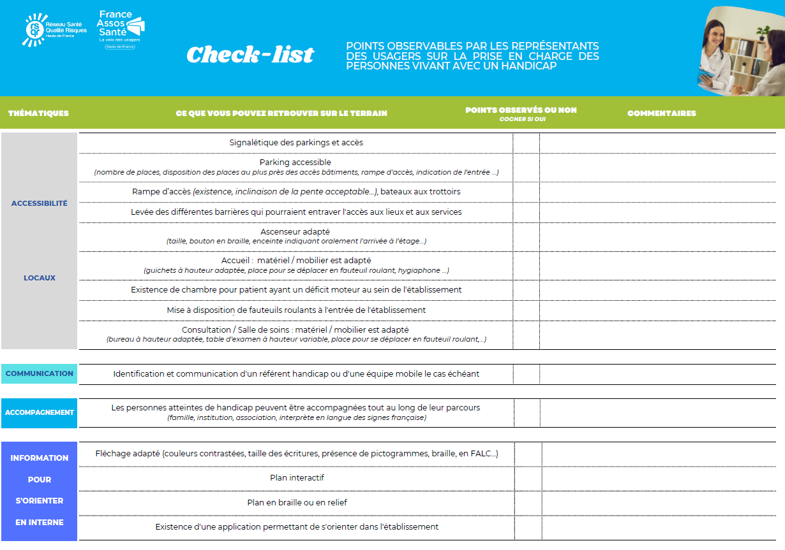
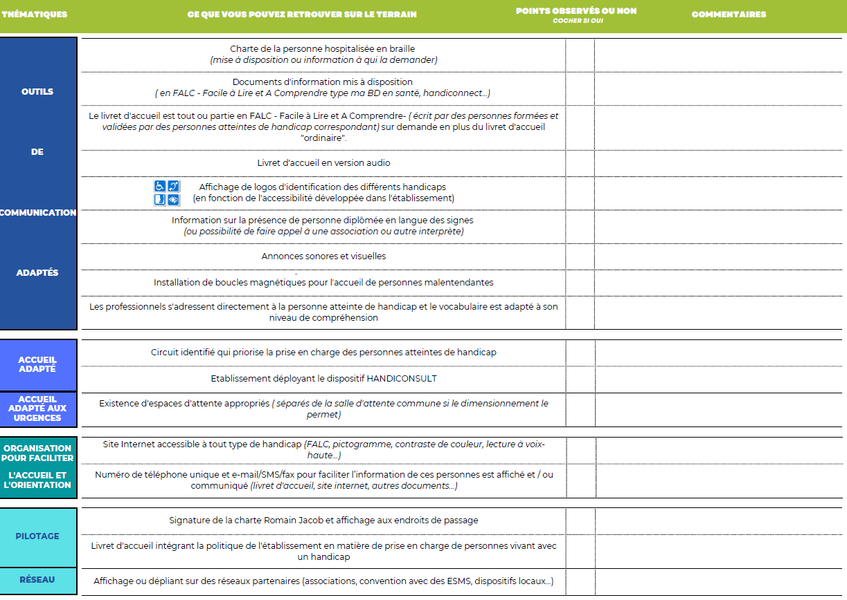
Check-list des points observables sur la prise en charge des personnes en situation de handicap

Slide 14
Composition de la check-list
- L’accessibilité des locaux
- La communication et l’accompagnement
- L’information pour s’orienter en interne
- Les outils de communication adaptés
- L’accueil
- L’organisation
- Le pilotage

Slide 15

ECHANGES
Avez-vous des questions ? Remarques ?

Slide 16
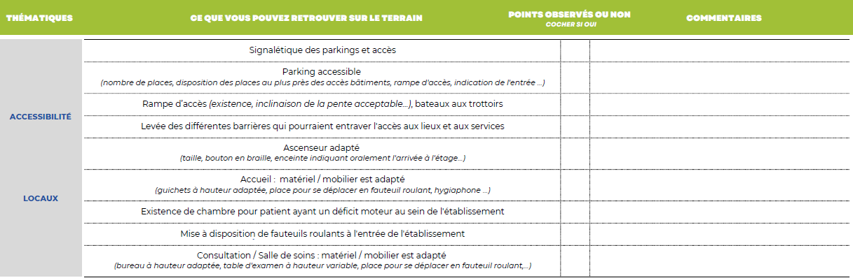
Accessibilité des locaux

Slide 17
Communication et accompagnement

Slide 18

Information

Slide 19
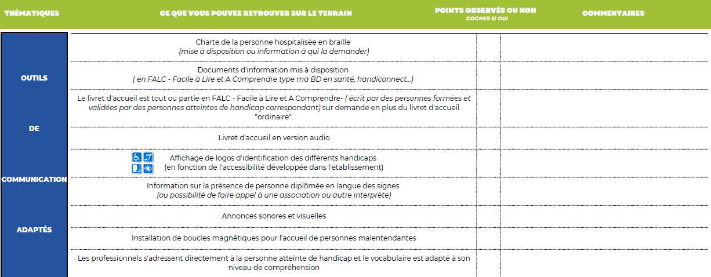
Outils de communication

Slide 20
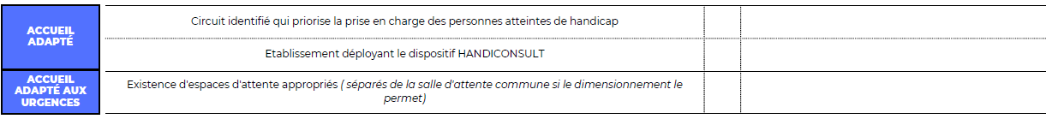
ACCUEIL

Slide 21
ORGANISATION

Slide 22
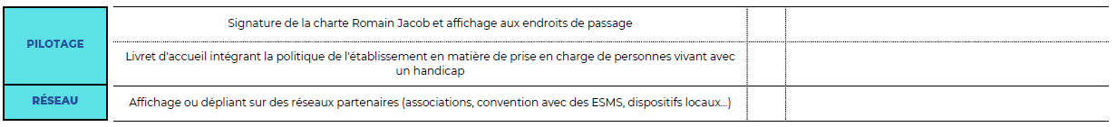
PILOTAGE

Slide 23
Rapport régional
Enquête de terrain menée par des représentants des usagers
38 établissements de santé ont participé

Slide 24
Pour aller plus loin
Haute Autorité de Santé - Mettre en œuvre la certification pour la qualité des soins (has-sante.fr)
  manuel_certification_es_qualite_des_soins.pdf (has-sante.fr)
  fiche_pedagogique_handicap_certification.pdf (has-sante.fr)
  fiches_pratiques_implication_des_representants_des_usagers_2020-11-25_14-34-59_9.pdf (has-sante.fr)
  guide_entretien_des_experts_visiteurs_avec_les_representants_des_usagers_2020-11-25_14-34-59_11.pdf (has-sante.fr)
Haute Autorité de Santé - Accueil, accompagnement et organisation des soins en établissement de santé pour les personnes en situation de handicap (has-sante.fr)
  GUIDE D’AMÉLIORATION DES PRATIQUES PROFESSIONNELLES (has-sante.fr)
  outil_1_check_list__handicap.docx (live.com)
  outi_2_patient_traceur_handicap.docx (live.com)
  doc_ru_2018_09_26.pdf (has-sante.fr)

Slide 25
Contacts :
BAILLEUL Clément, France Assos Santé, cbailleul@france-assos-sante.org
POLLART Maureen, France Assos Santé, mpollart@france-assos-sante.org
CORVOISIER Cédric, Réseau Santé Qualité Risques, ccorvoisier@rsqr-hdf.com
DUTOIT Laurine, Réseau Santé Qualité Risques, ldutoit@rsqr-hdf.com

